Slide 1


北科小角落
102590001 趙紹安
102590009 郭育隆

Slide 2


為何要有北科小角落
地方的北科生需要
交(友)配(對)

Slide 3




網站服務
匿名發文
合作廠商資訊

Slide 4
網站地圖
北科小角落
首頁
小角落們
匿名發文
發文成功
使用方法
角落黑白面
關於我們
合作廠商

Slide 5
前端技術
UI/UX
Ajax
Masonry瀑布流
Material Design風格按鈕
滑動模糊、飛入
換頁淡入淡出
按鈕特效
Load畫面
置頂按鈕

Slide 6
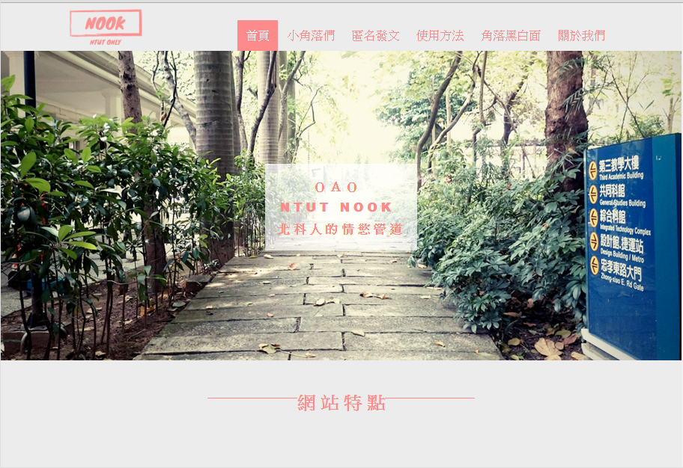

RWD

Slide 7

後台

